Slide 1
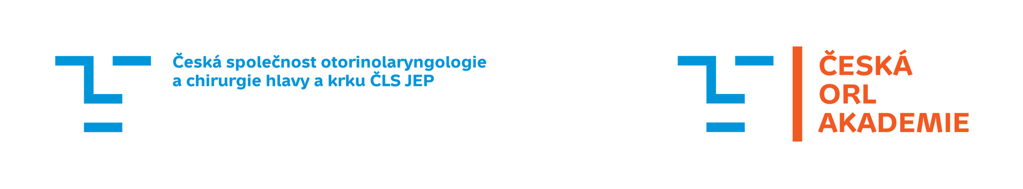
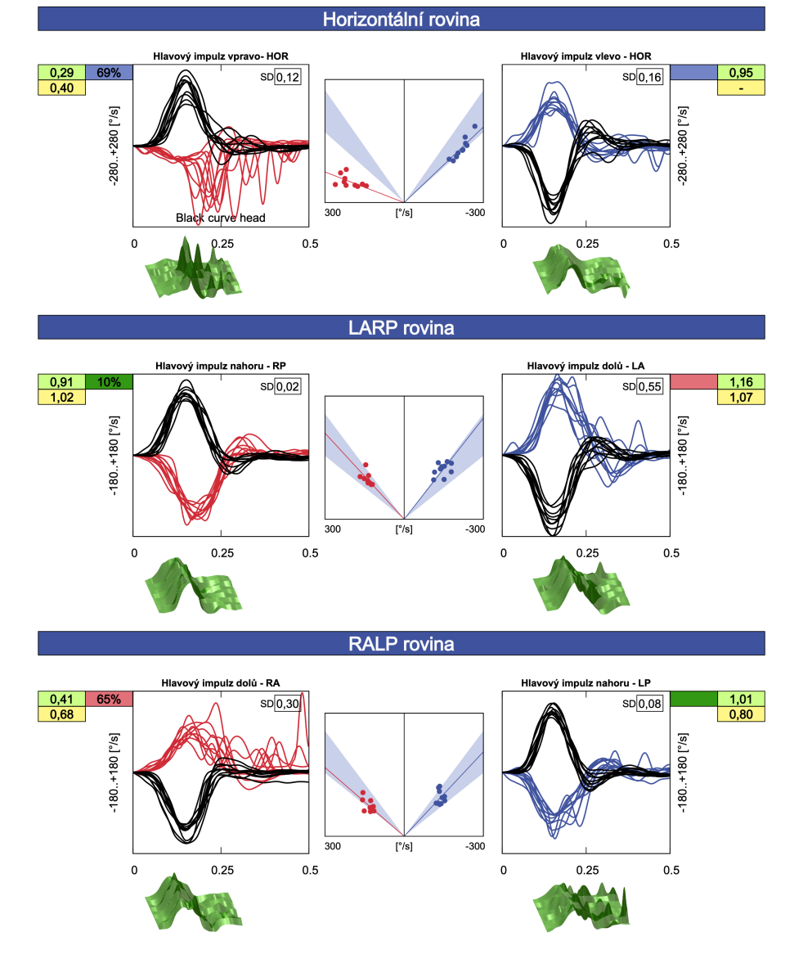
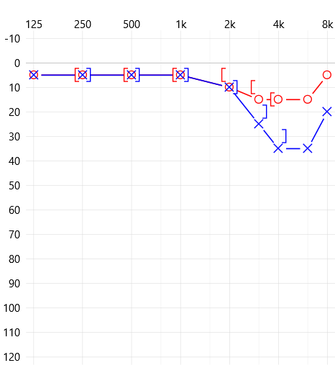
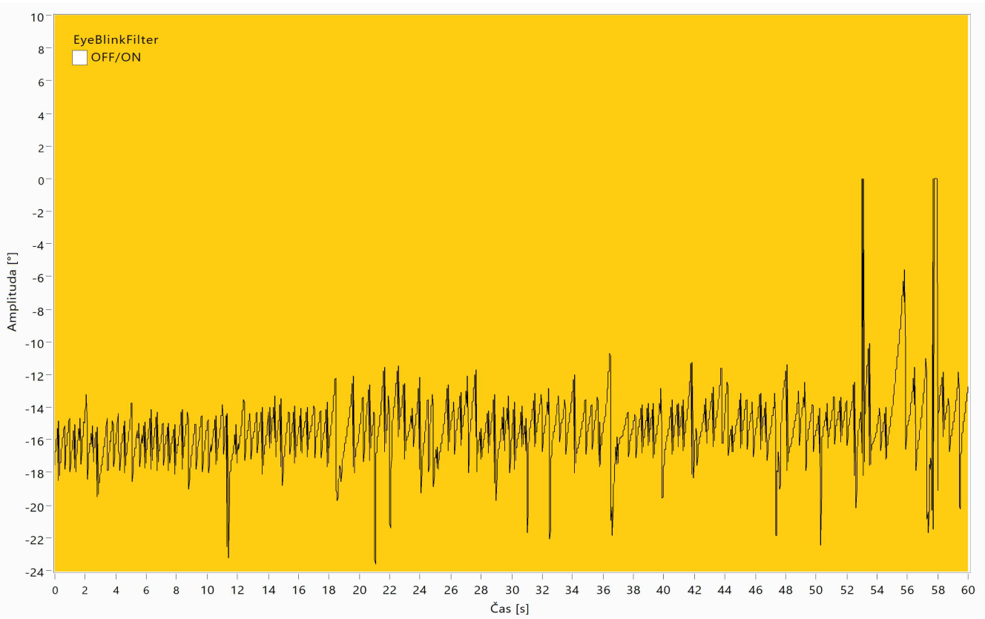
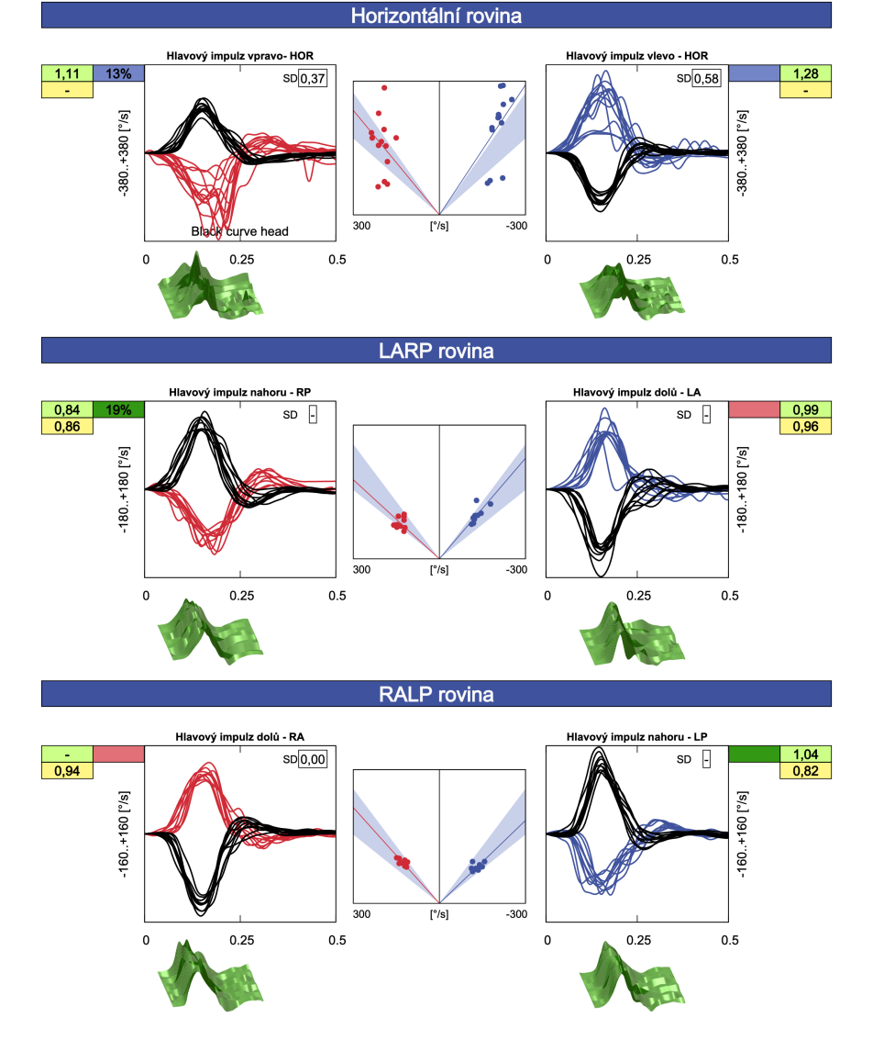
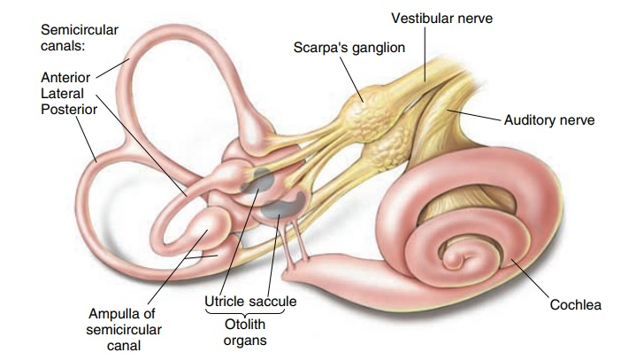

Kazuistika- akutní jednostranná vestibulopatie
s dobrou kompenzací
Fuchsová M., Netušilová V., Kešner A.
ORL oddělení Nemonice Rudolfa a Stefanie Benešov
Akutní jednostranná vestibulopatie
Též označovaná jako vestibulární neuronitida
Akutní periferní vestibulární syndrom, bez centrální symptomatologie, bez postižení sluchu
HINTS protokol- HIT test pozitivní, Nystagmus- spontánní horizontálně rotační neměnící směr, Test of skew- negativní
Kazuistika
Pacient- muž, 51 let s 6 hodin trvající rotační závrať, nauzea, vomitus, oscilopsie, bez hypakuze, bez tinnitu, bez doprovodných neurologických obtíží, předcházel infekt HCD
Anamnéza- arteriální hypertenze, hypercholesterolémie, glaukom, 20 let práce v hluku, nekuřák
Vstupní laboratoř bez pozoruhodností, klidný otomikroskopický nález
Vestibulární vyšetření-
HINTS- HIT vpravo pozitivní, spontánní nystagmu 2.stupně doleva, test of skew negativní
Romberg úklon doprava, Unterberg- Fukuda doprava, HST zvýrazní nystagmus
Přístrojové vyšetření
Audiogram- s ohledem na pracovní zátěž, bez výrazné asymetrie
Videookulografie- spontánní nystagmus, horizontální doleva, rychle bijící, nevýčepný
v-HIT- v horizontální rovině a RALP pokles Gainu, četné covertake a overtake sakády
Uzavřeno jako akutní jednostranná periferní vestibulopatie vpravo s dominantním postižením horní větve vestibulárního nervu
Terapie: Antiemetika, kortikoterapie, pohybová rehabilitace
Kontrola za měsíc od vzniku potíží
- Bez nauzey, stabilita celkově zlepšena občasně mírná nejistota ve tmě
- Stoj stabilní, Unterberg nestáčí
- Audiogram- bez vývoje
- Videookulografie- bez záchytu nystagmu
- v-HIT – ojedinělé covertake sakády
Kontrola za 3 měsíce
Subjektivně zcela bez obtíží
Videookulografie- bez nystagmus, v-HIT Gainy symetrické
Známky kompenzace vestibulopatie
Subjektivní zlepšení rovnováhy
Vymizení nauzey
- Stoj a chůze bez potíží i bez zrakové kontroly
- Ústup nystagmu i při supresi zrakové fixace, potvrzená okulograficky
Na v-HIT
Gainy v normě
Ústup nejprve overtake sakád a později i covertake sakád
Vestibulární nerv
Horní větev přijímá informace z horizontálního a předního polokruhovitého kanálku a utriculu
Dolní větev přijímá informace z dolního polokruhovitého kanálku a sakulu
Častěji postižená horní větev- za příčinu se považuje spojka s n. VII a anatomický tvar kostěnného kanálku vestibulárního nervu
Gracilní cévní zásobení z a.vestibularis anterior et posterior
Cíl kazuistiky
Prezentovat ukázkový příklad pacienta s akutní jednostrannou vestibulopatií,
Zobrazit typické nálezy při klinických a přístrojových vyšetřeních v akutní fázi a s odstupemm
Zdokumentovat průběh dobré kompenzace po nekomplikované atace PVS
.
Poděkování
- Nemocnici Rudolfa a Stefanie za zakoupení přístrojového vybavení, které umožnilo zpřesnění diagnostiky u pacientů s poruchou vestibulárního ústrojí

